Slide 1
第十讲 组合数学 中

Slide 2
本讲提要
容斥原理与鸽笼原理
母函数

Slide 3




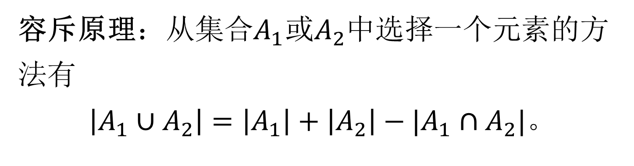
1 容斥原理与鸽笼原理
容斥原理：从集合$A_{1}或A_{2}$中选择一个元素的方法有
$\left|A_{1}∪A_{2}\right|=\left|A_{1}\right|+\left|A_{2}\right|−|A_{1}∩A_{2}|$。

Slide 4
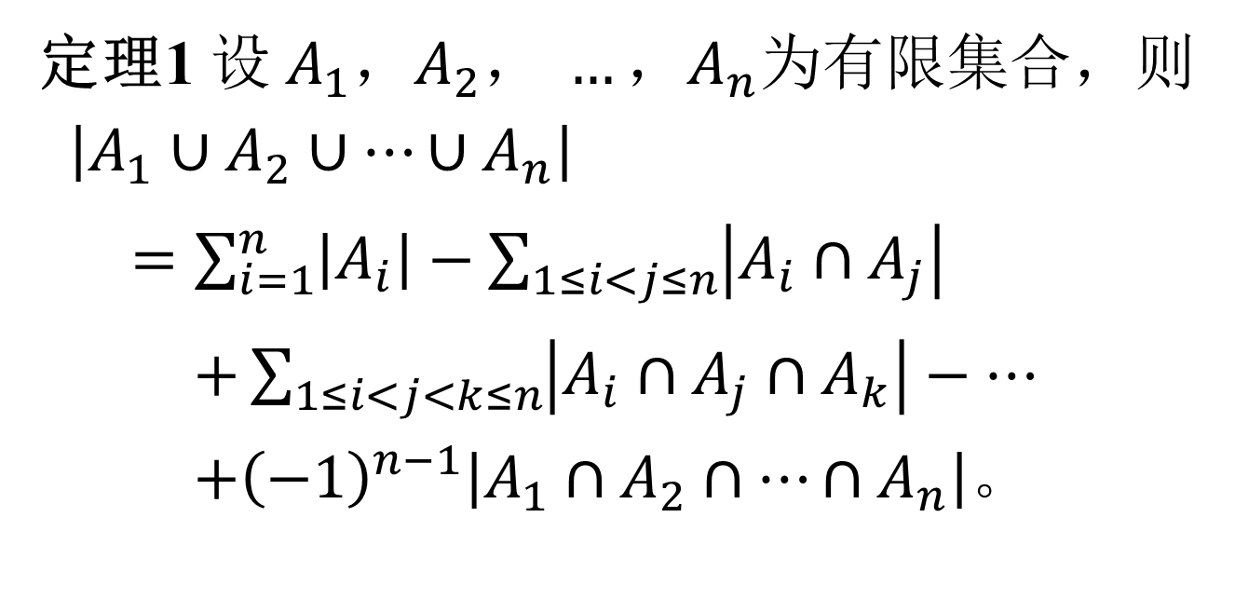
1 容斥原理与鸽笼原理 (续)
定理1 设$A_{1}，A_{2}， …，A_{n}$为有限集合，则
$\left|A_{1}∪A_{2}∪⋯∪A_{n}\right|$
$=\sum_{i=1}^{n}{\left|A_{i}\right|}−\sum_{1≤i<j≤n}{\left|A_{i}∩A_{j}\right|}$
$+\sum_{1≤i<j<k≤n}{\left|A_{i}∩A_{j}∩A_{k}\right|}−…$
$+{\left(−1\right)}^{n−1}\left|A_{1}∩A_{2}∩⋯∩A_{n}\right|。$
Notes:
定理2的逆命题不成立

Slide 5
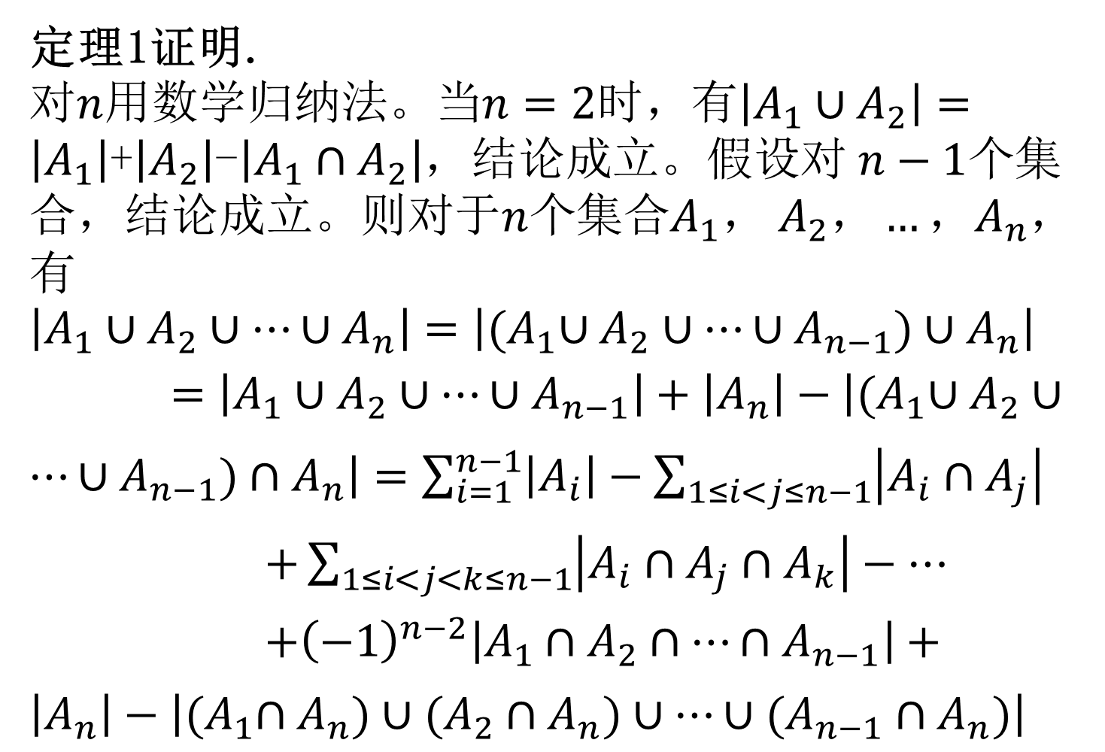
1 容斥原理与鸽笼原理 (续)
定理1证明.
对$n$用数学归纳法。当$n=2$时，有$\left|A_{1}∪A_{2}\right|=\left|A_{1}\right|$+$\left|A_{2}\right|$-$\left|A_{1}∩A_{2}\right|$，结论成立。假设对$n−1$个集合，结论成立。则对于$n$个集合$A_{1}， A_{2}，…，A_{n}$，有
$\left|A_{1}∪A_{2}∪⋯∪A_{n}\right|$ $=\left|{(A}_{1}∪A_{2}∪⋯∪A_{n−1})∪A_{n}\right|$
$=\left|A_{1}∪A_{2}∪⋯∪A_{n−1}\right|+\left|A_{n}\right|−\left|{(A}_{1}∪A_{2}∪⋯∪A_{n−1})∩A_{n}\right|=\sum_{i=1}^{n−1}{\left|A_{i}\right|}−\sum_{1≤i<j≤n−1}{\left|A_{i}∩A_{j}\right|}$
$+\sum_{1≤i<j<k≤n−1}{\left|A_{i}∩A_{j}∩A_{k}\right|}−…$
$+{\left(−1\right)}^{n−2}\left|A_{1}∩A_{2}∩⋯∩A_{n−1}\right|+\left|A_{n}\right|−\left|{(A}_{1}∩A_{n})∪(A_{2}∩A_{n})∪⋯∪(A_{n−1}∩A_{n})\right|$
Notes:
定理2的逆命题不成立

Slide 6
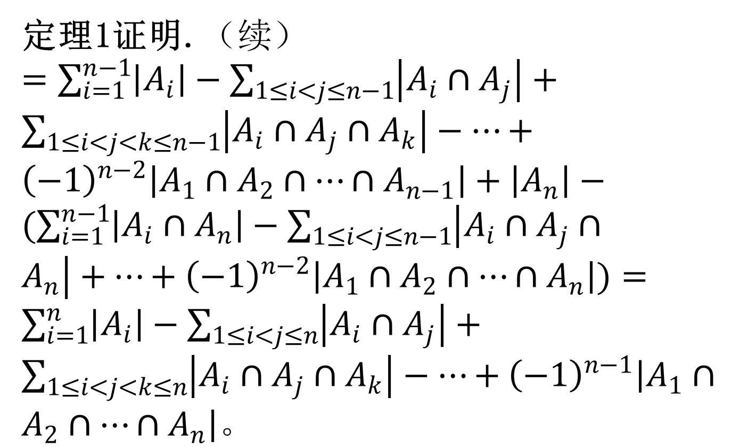
1 容斥原理与鸽笼原理 (续)
定理1证明.（续）
$=\sum_{i=1}^{n−1}{\left|A_{i}\right|}−\sum_{1≤i<j≤n−1}{\left|A_{i}∩A_{j}\right|}+\sum_{1≤i<j<k≤n−1}{\left|A_{i}∩A_{j}∩A_{k}\right|}−…+{\left(−1\right)}^{n−2}\left|A_{1}∩A_{2}∩⋯∩A_{n−1}\right|+\left|A_{n}\right|−(\sum_{i=1}^{n−1}{\left|A_{i}∩A_{n}\right|−\sum_{1≤i<j≤n−1}{\left|A_{i}∩A_{j}∩A_{n}\right|}+…+{\left(−1\right)}^{n−2}\left|A_{1}∩A_{2}∩⋯∩A_{n}\right|)=}$ $\sum_{i=1}^{n}{\left|A_{i}\right|}−\sum_{1≤i<j≤n}{\left|A_{i}∩A_{j}\right|}+\sum_{1≤i<j<k≤n}{\left|A_{i}∩A_{j}∩A_{k}\right|}−…+{\left(−1\right)}^{n−1}\left|A_{1}∩A_{2}∩⋯∩A_{n}\right|。$
Notes:
定理2的逆命题不成立

Slide 7
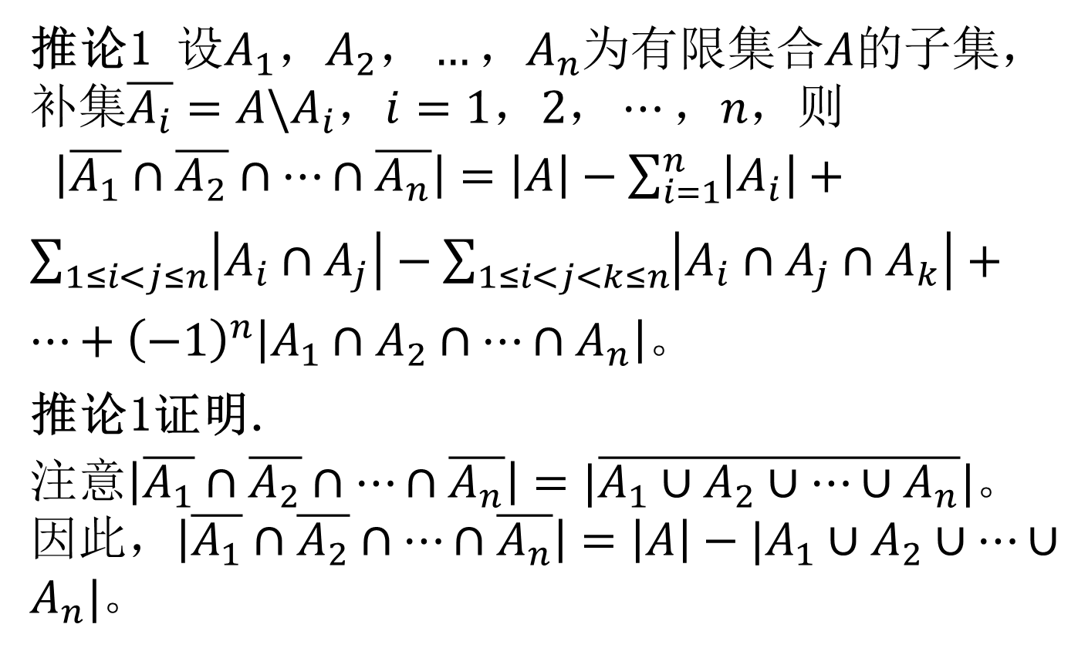
1 容斥原理与鸽笼原理 (续)
推论1 设$A_{1}，A_{2}，…，A_{n}$为有限集合$A$的子集，补集$\overline{A_{i}}=A\backslash A_{i}$，$i=1，2，⋯，n$，则
$\left|\overline{A_{1}}∩\overline{A_{2}}∩…∩\overline{A_{n}}\right|=\left|A\right|−\sum_{i=1}^{n}{\left|A_{i}\right|}+\sum_{1≤i<j≤n}{\left|A_{i}∩A_{j}\right|}−\sum_{1≤i<j<k≤n}{\left|A_{i}∩A_{j}∩A_{k}\right|}+…+{\left(−1\right)}^{n}\left|A_{1}∩A_{2}∩⋯∩A_{n}\right|。$
推论1证明.
注意$\left|\overline{A_{1}}∩\overline{A_{2}}∩…∩\overline{A_{n}}\right|=|\overline{A_{1}∪A_{2}∪⋯∪A_{n}}|$。因此，$\left|\overline{A_{1}}∩\overline{A_{2}}∩…∩\overline{A_{n}}\right|=\left|A\right|−|A_{1}∪A_{2}∪⋯∪A_{n}|$。
Notes:
定理2的逆命题不成立

Slide 8
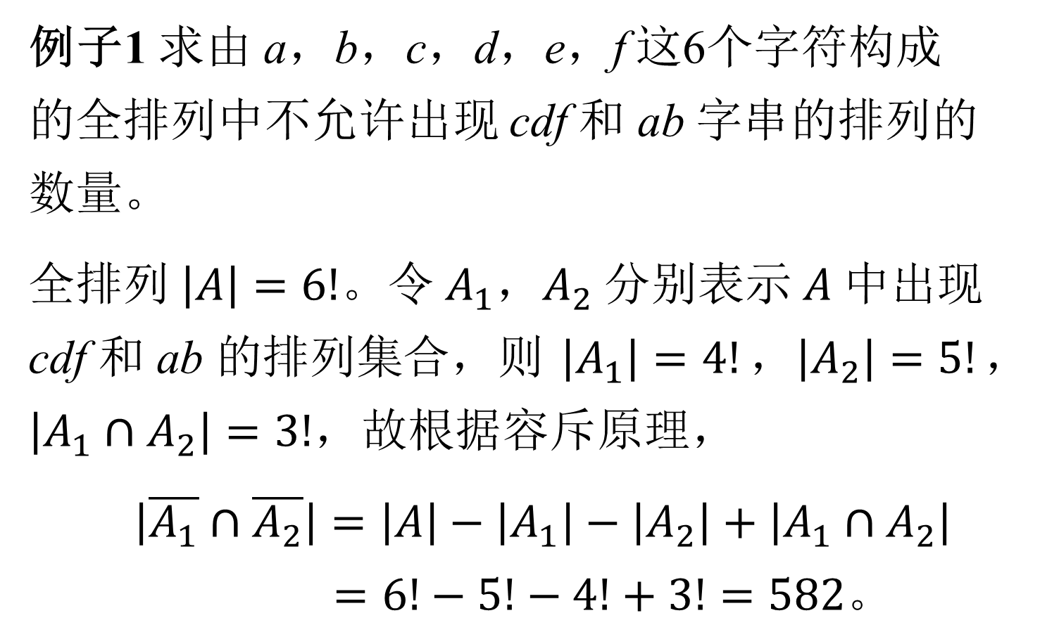
1 容斥原理与鸽笼原理
例子1 求由 a，b，c，d，e，f 这6个字符构成的全排列中不允许出现 cdf 和 ab 字串的排列的数量。
全排列$\left|A\right|=6!$。令$A_{1}，A_{2}$分别表示$A$中出现cdf 和 ab 的排列集合，则$\left|A_{1}\right|=4!，\left|A_{2}\right|=5!$，$\left|A_{1}∩A_{2}\right|=3!$，故根据容斥原理，
$\left|\overline{A_{1}}∩\overline{A_{2}}\right|=\left|A\right|−\left|A_{1}\right|−\left|A_{2}\right|+\left|A_{1}∩A_{2}\right|$
$=6!−5!−4!+3!=582。$

Slide 9
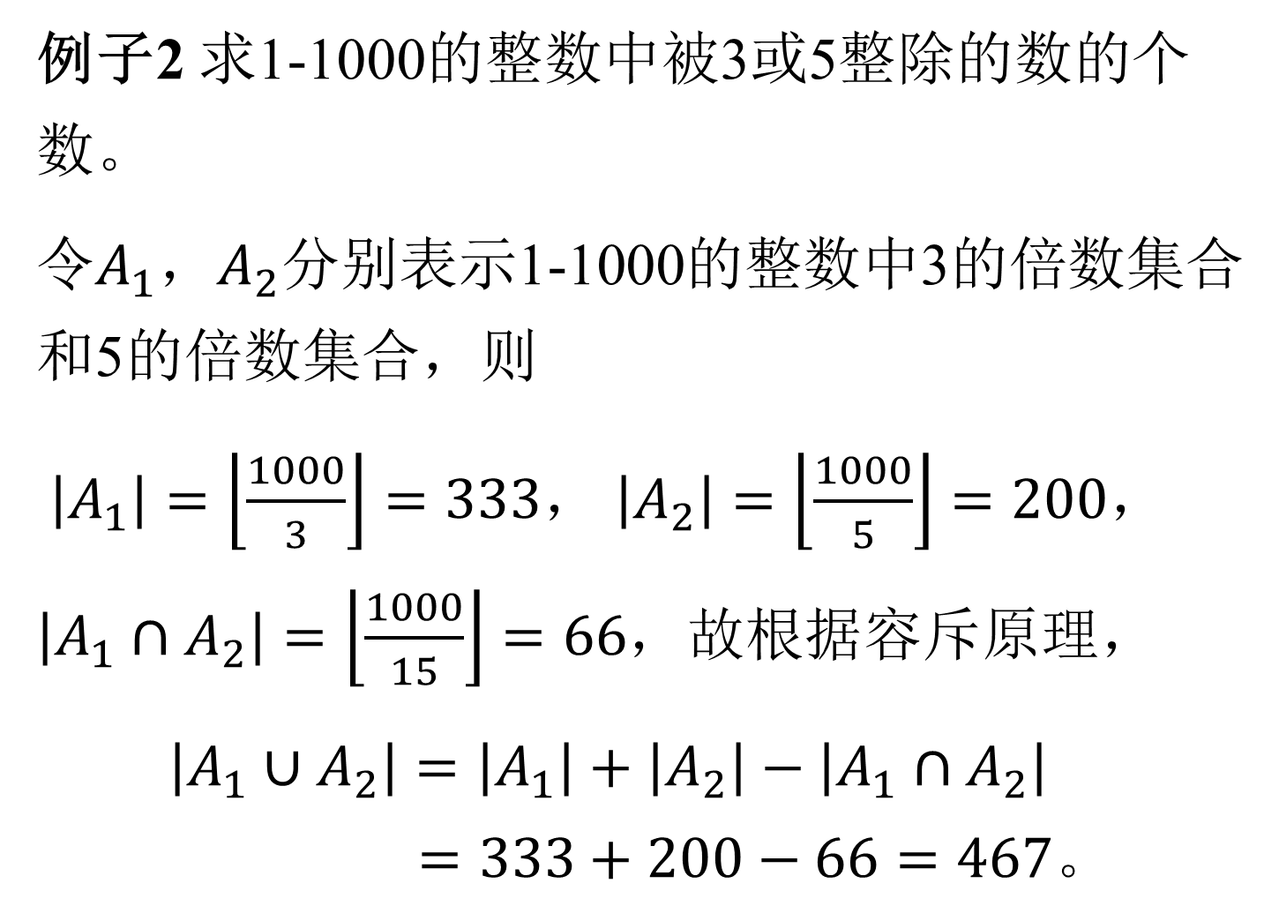
1 容斥原理与鸽笼原理（续）
例子2 求1-1000的整数中被3或5整除的数的个数。
令$A_{1}，A_{2}$分别表示1-1000的整数中3的倍数集合和5的倍数集合，则
$\left|A_{1}\right|=\left\lfloor \frac{1000}{3}\right\rfloor =333， \left|A_{2}\right|=\left\lfloor \frac{1000}{5}\right\rfloor =200$，$\left|A_{1}∩A_{2}\right|=\left\lfloor \frac{1000}{15}\right\rfloor =66$，故根据容斥原理，
$\left|A_{1}∪A_{2}\right|=\left|A_{1}\right|+\left|A_{2}\right|−\left|A_{1}∩A_{2}\right|$
$=333+200−66=467。$

Slide 10
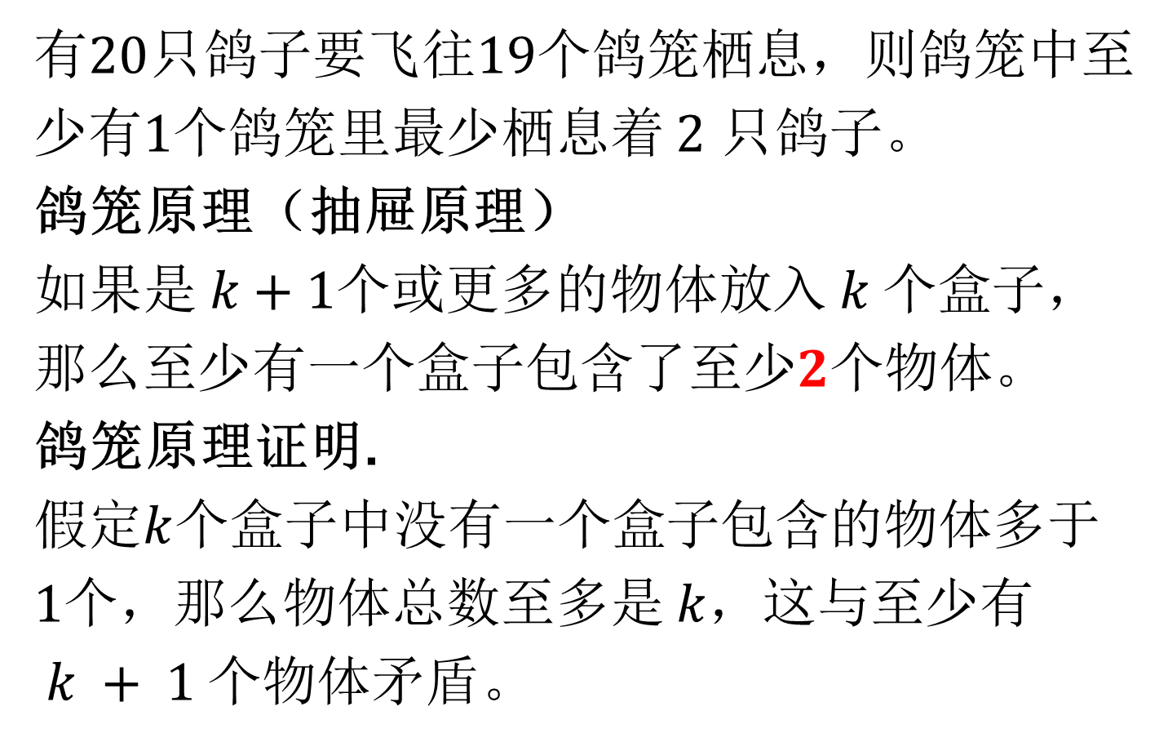
1 容斥原理与鸽笼原理（续）
有$20$只鸽子要飞往$19$个鸽笼栖息，则鸽笼中至少有$1$个鸽笼里最少栖息着 $2$ 只鸽子。
鸽笼原理（抽屉原理）
如果是$k+1$个或更多的物体放入$k$个盒子， 那么至少有一个盒子包含了至少$2$个物体。
鸽笼原理证明.
假定$k$个盒子中没有一个盒子包含的物体多于 $1$个，那么物体总数至多是$k$，这与至少有$k + 1$个物体矛盾。

Slide 11
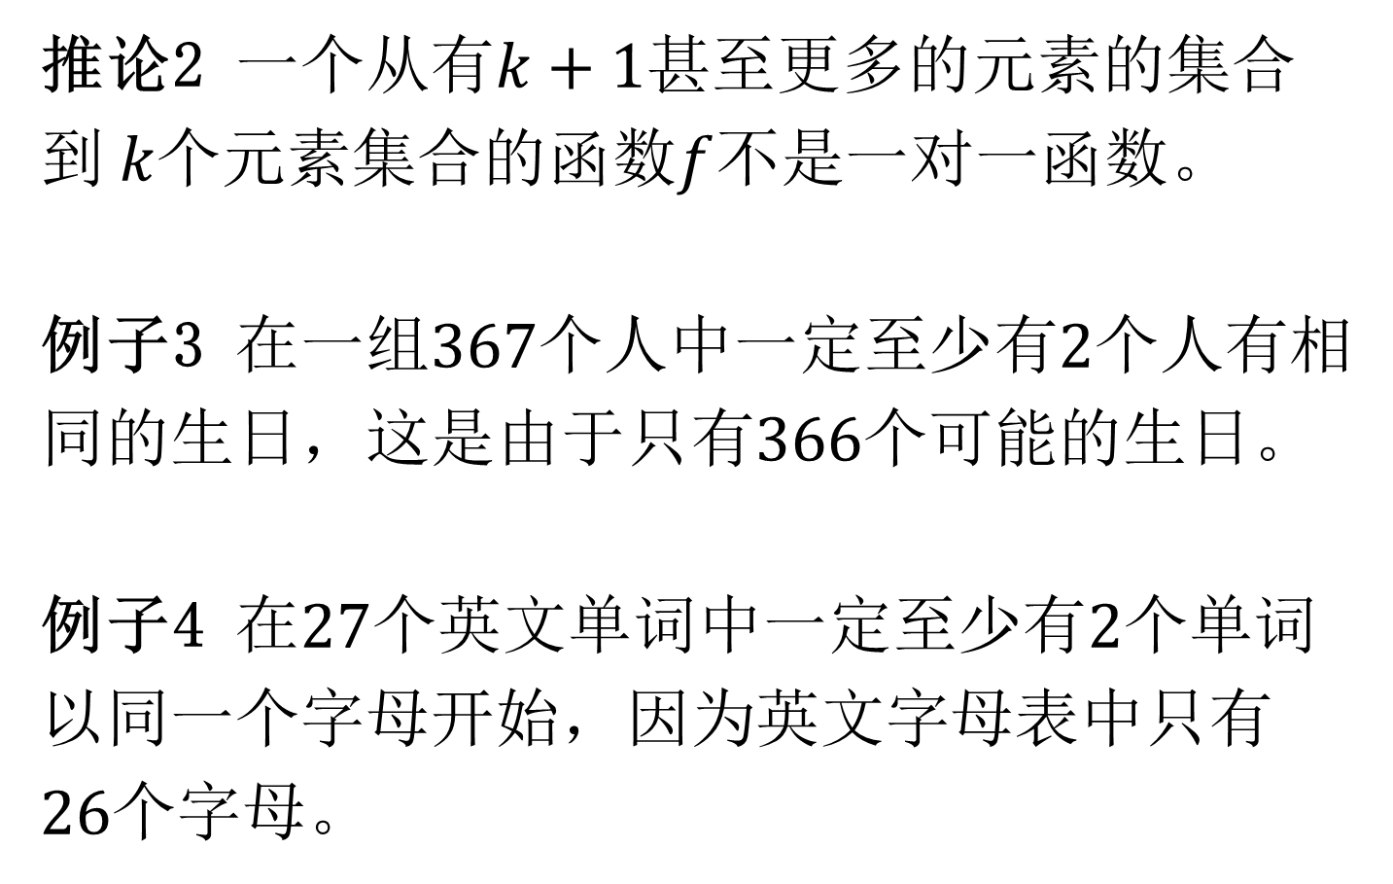
1 容斥原理与鸽笼原理（续）
推论2 一个从有$k+1$甚至更多的元素的集合到$k$个元素集合的函数$f$不是一对一函数。
例子3 在一组$367$个人中一定至少有$2$个人有相同的生日，这是由于只有$366$个可能的生日。
例子4 在$27$个英文单词中一定至少有$2$个单词以同一个字母开始，因为英文字母表中只有 $26$个字母。

Slide 12
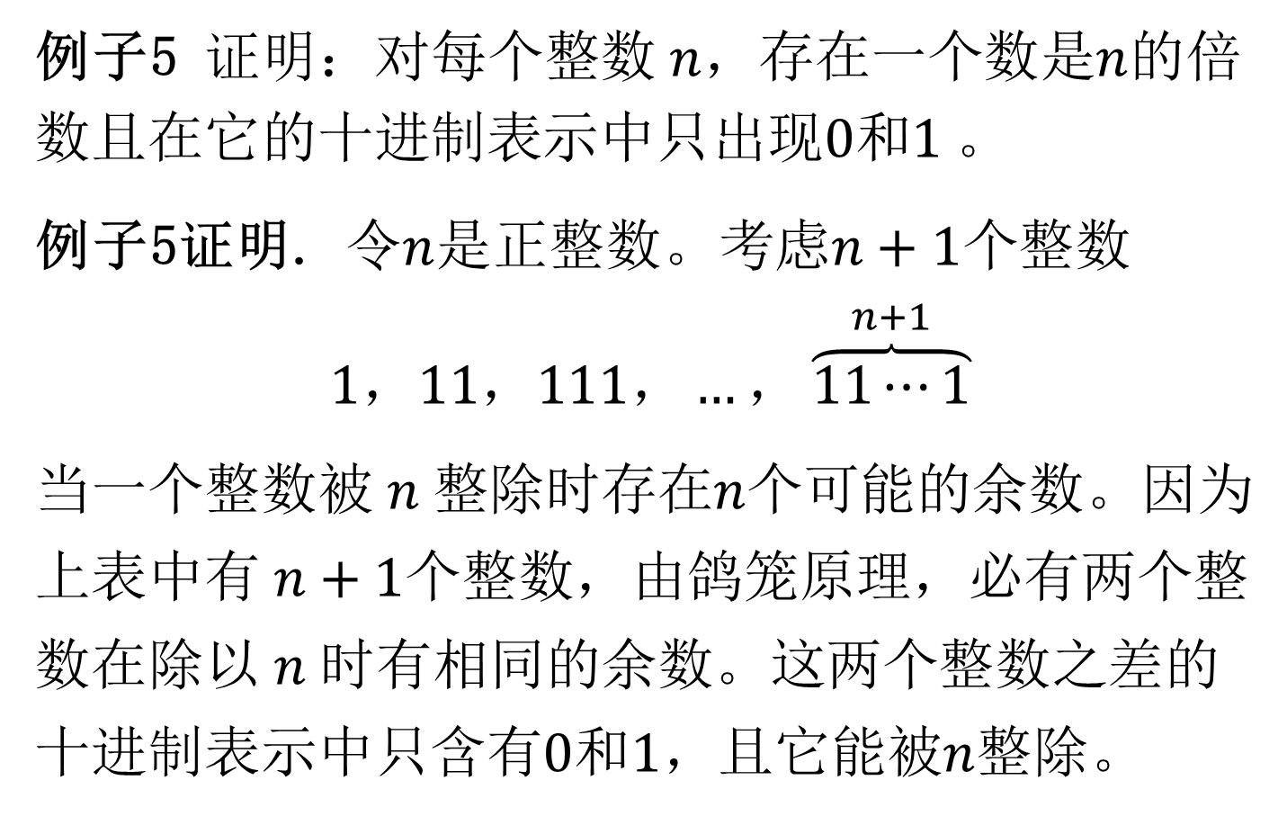
1 容斥原理与鸽笼原理（续）
例子5 证明：对每个整数$n$，存在一个数是$n$的倍数且在它的十进制表示中只出现$0$和$1$。
例子5证明. 令$n$是正整数。考虑$n+1$个整数
$$1，11，111，…，\overset{n+1}{\overbrace{11⋯1}}$$
当一个整数被$n$整除时存在$n$个可能的余数。因为上表中有$n+1$个整数，由鸽笼原理，必有两个整数在除以$n$时有相同的余数。这两个整数之差的十进制表示中只含有$0$和$1$，且它能被$n$整除。

Slide 13
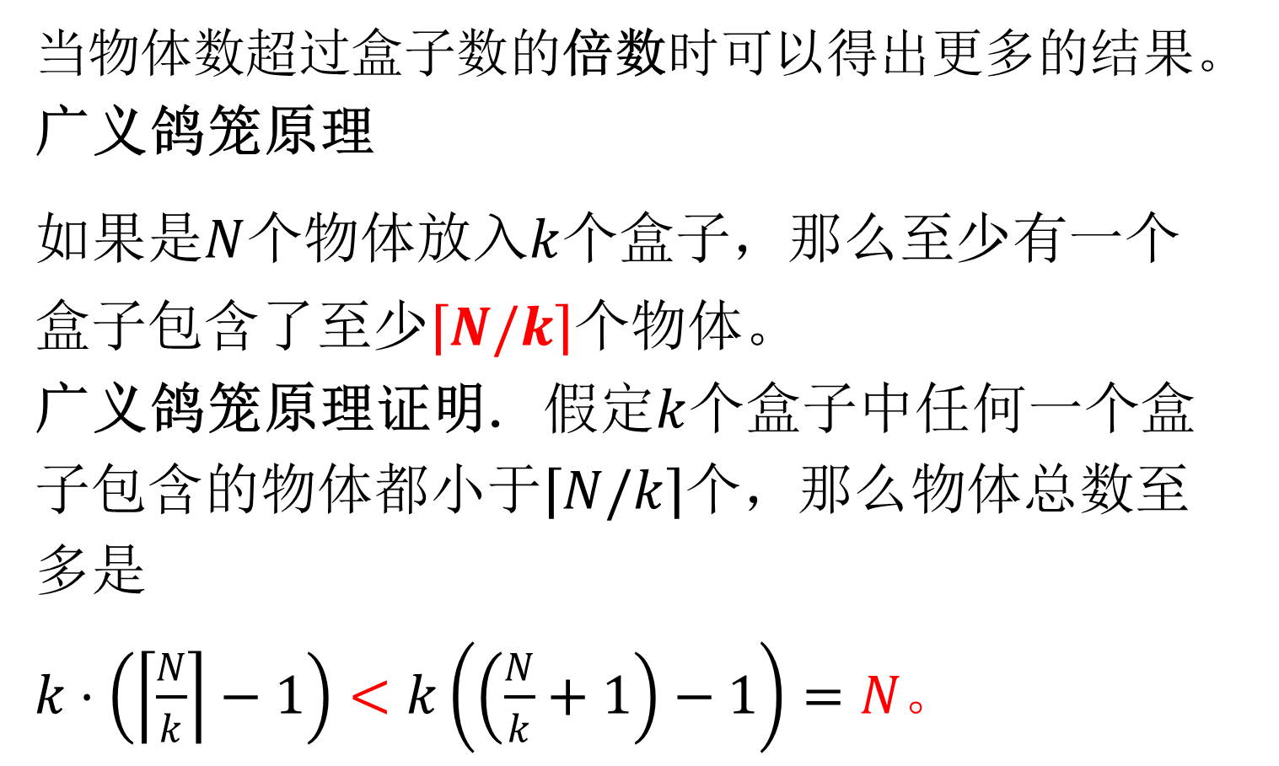
1 容斥原理与鸽笼原理（续）
当物体数超过盒子数的倍数时可以得出更多的结果。
广义鸽笼原理
如果是$N$个物体放入$k$个盒子，那么至少有一个盒子包含了至少$\left\lceil N/k\right\rceil$个物体。
广义鸽笼原理证明. 假定$k$个盒子中任何一个盒子包含的物体都小于$\left\lceil N/k\right\rceil$个，那么物体总数至多是
$k⋅\left(\left\lceil \frac{N}{k}\right\rceil −1\right)<k\left(\left(\frac{N}{k}+1\right)−1\right)=N$。

Slide 14
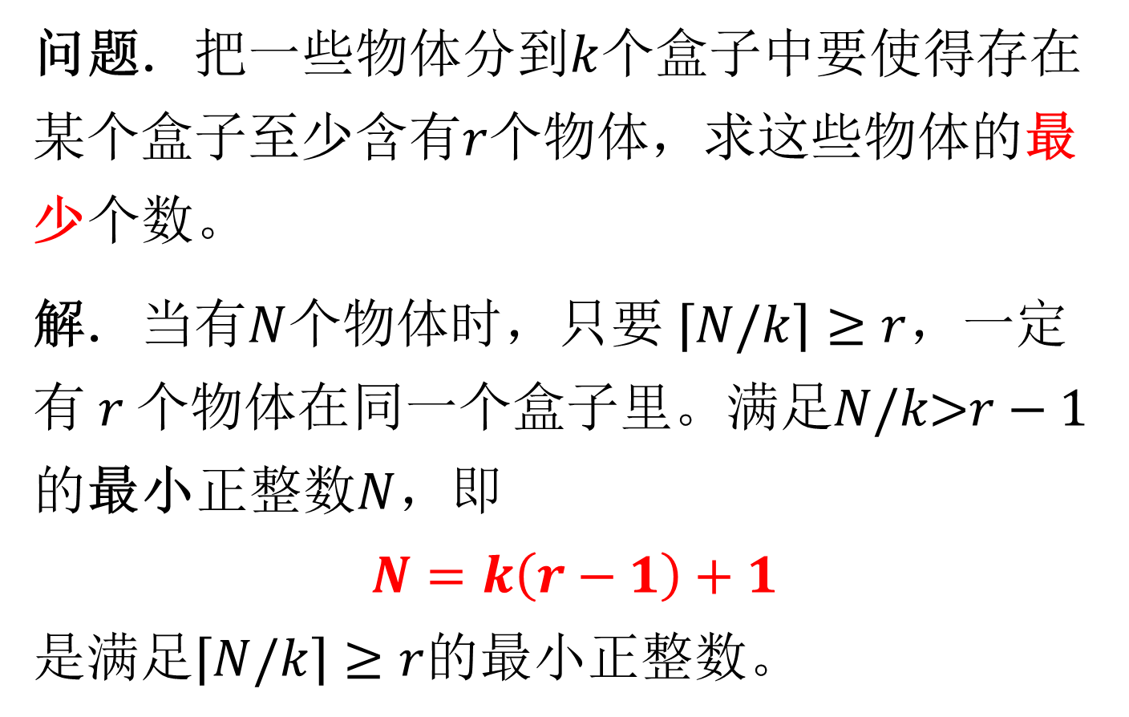
1 容斥原理与鸽笼原理（续）
问题. 把一些物体分到$k$个盒子中要使得存在某个盒子至少含有$r$个物体，求这些物体的最少个数。
解. 当有$N$个物体时，只要$\left\lceil N/k\right\rceil ≥r$，一定有$r$个物体在同一个盒子里。满足$N/k\text{>}r−1$的最小正整数$N$，即
$$N=k\left(r−1\right)+1$$
是满足$\left\lceil N/k\right\rceil ≥r$的最小正整数。

Slide 15
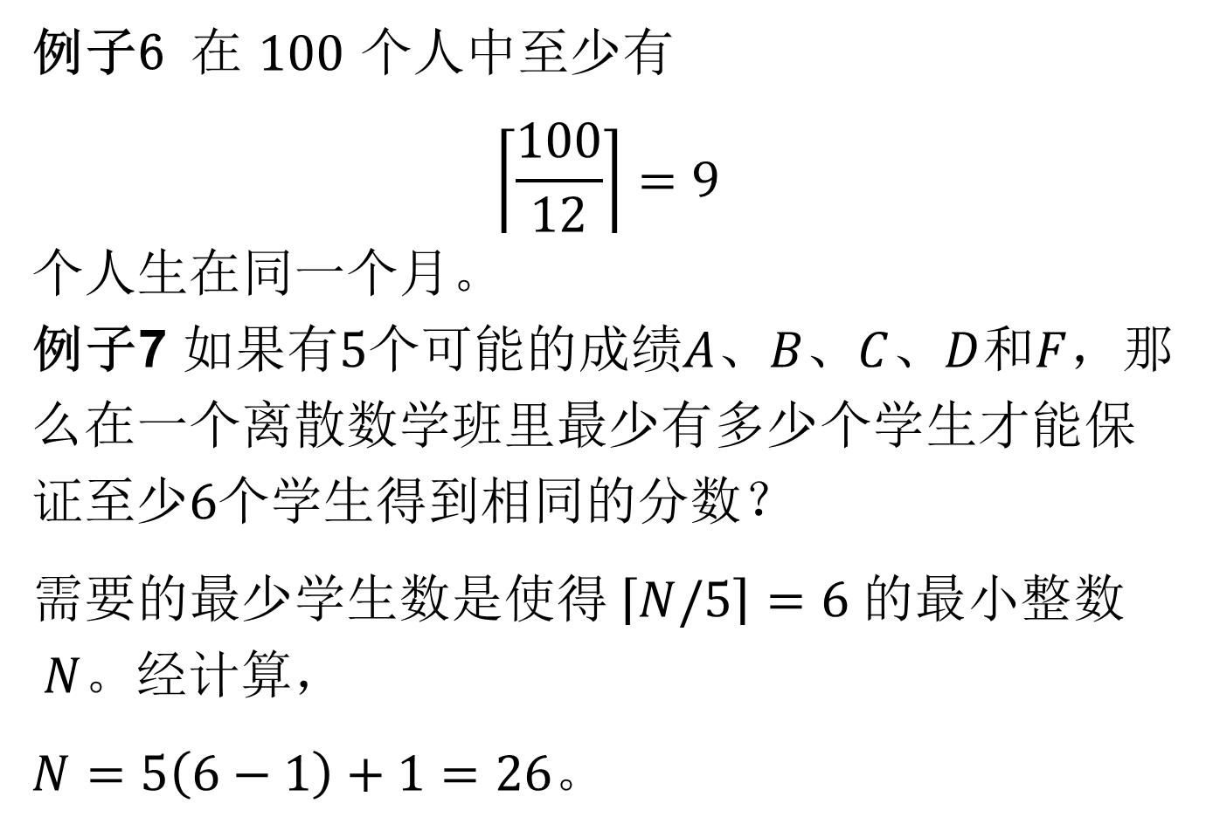
1 容斥原理与鸽笼原理（续）
例子6 在 $100$ 个人中至少有
$$\left\lceil \frac{100}{12}\right\rceil =9$$
个人生在同一个月。
例子7 如果有$5$个可能的成绩$A$、$B$、$C$、$D$和$F$，那么在一个离散数学班里最少有多少个学生才能保证至少$6$个学生得到相同的分数？
需要的最少学生数是使得$\left\lceil N/5\right\rceil =6$的最小整数$N$。经计算，
$N=5\left(6−1\right)+1=26$。

Slide 16
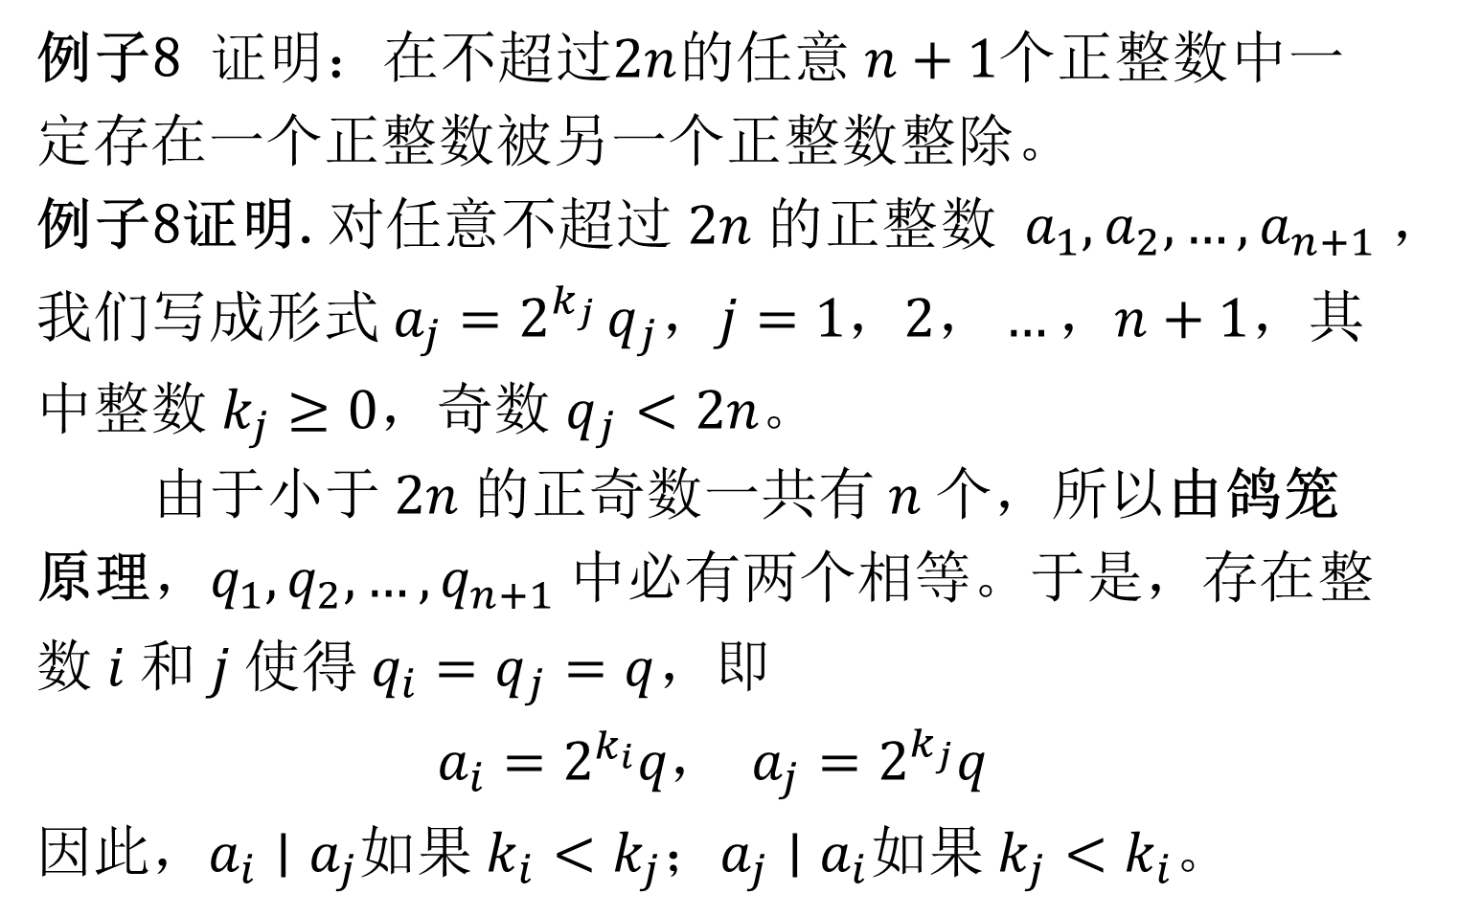
1 容斥原理与鸽笼原理（续）
鸽笼原理的简单应用
例子8 证明：在不超过$2n$的任意$n+1$个正整数中一定存在一个正整数被另一个正整数整除。
例子8证明.对任意不超过$2n$的正整数$a_{1},a_{2}, …, a_{n+1}$，我们写成形式$a_{j}=2^{k_{j} }q_{j}，j=1，2，…，n+1$，其中整数$k_{j}≥0，奇数 q_{j}<2n$。
由于小于$2n$的正奇数一共有$n$个，所以由鸽笼原理，$q_{1}, q_{2},…, q_{n+1}$中必有两个相等。于是，存在整数$i 和 j$使得$q_{i}=q_{j}=q$，即
$$a_{i}=2^{k_{i}}q， a_{j}=2^{k_{j}}q$$
因此，$a_{i}∣a_{j}$如果$k_{i}<k_{j}$；$a_{j}∣a_{i}$如果$k_{j}<k_{i}$。

Slide 17
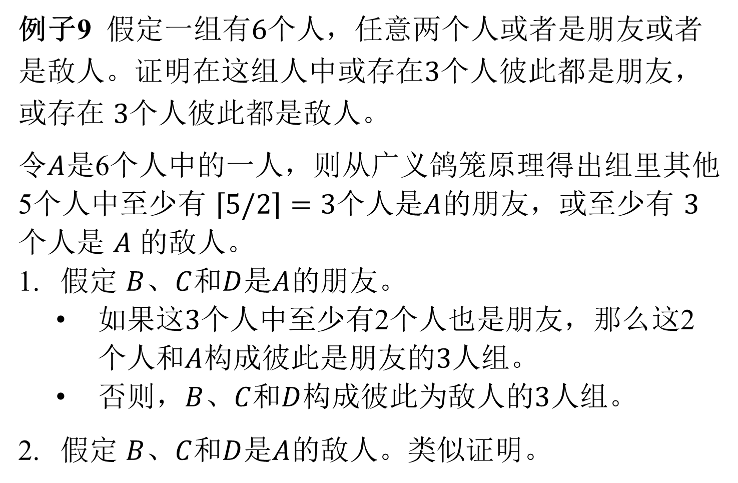
1 容斥原理与鸽笼原理（续）
例子9 假定一组有$6$个人，任意两个人或者是朋友或者是敌人。证明在这组人中或存在$3$个人彼此都是朋友，或存在 $3$个人彼此都是敌人。
令$A$是6个人中的一人，则从广义鸽笼原理得出组里其他 5个人中至少有 $\left\lceil 5/2\right\rceil =3$个人是$A$的朋友，或至少有 $3$个人是 $A$ 的敌人。
假定 $B$、$C$和$D$是$A$的朋友。
如果这$3$个人中至少有2个人也是朋友，那么这2个人和$A$构成彼此是朋友的$3$人组。
否则，$B$、$C$和$D$构成彼此为敌人的$3$人组。
假定 $B$、$C$和$D$是$A$的敌人。类似证明。

Slide 18
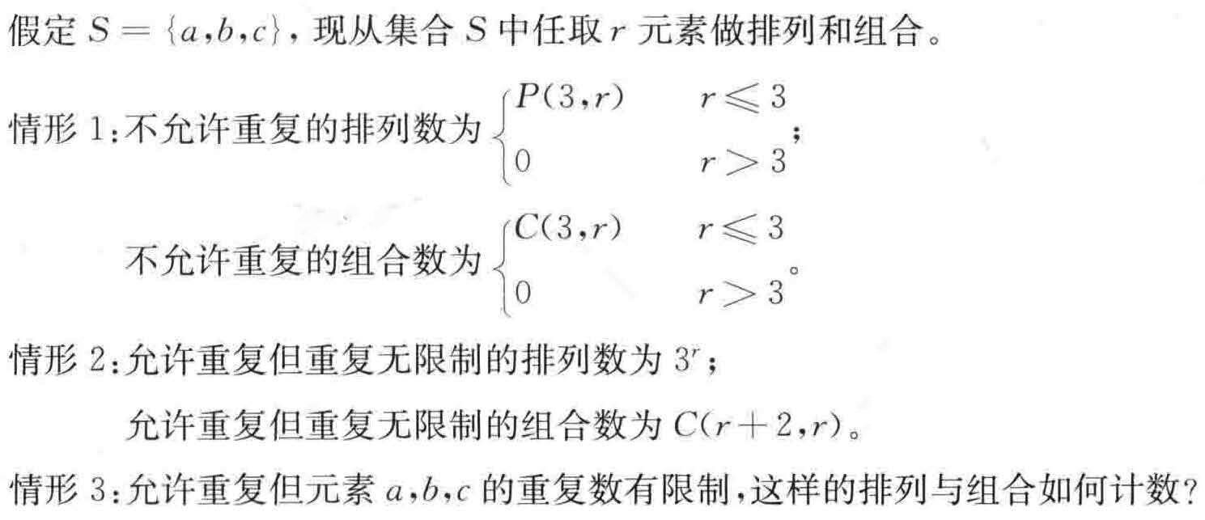
2 母函数
Notes:
18

Slide 19
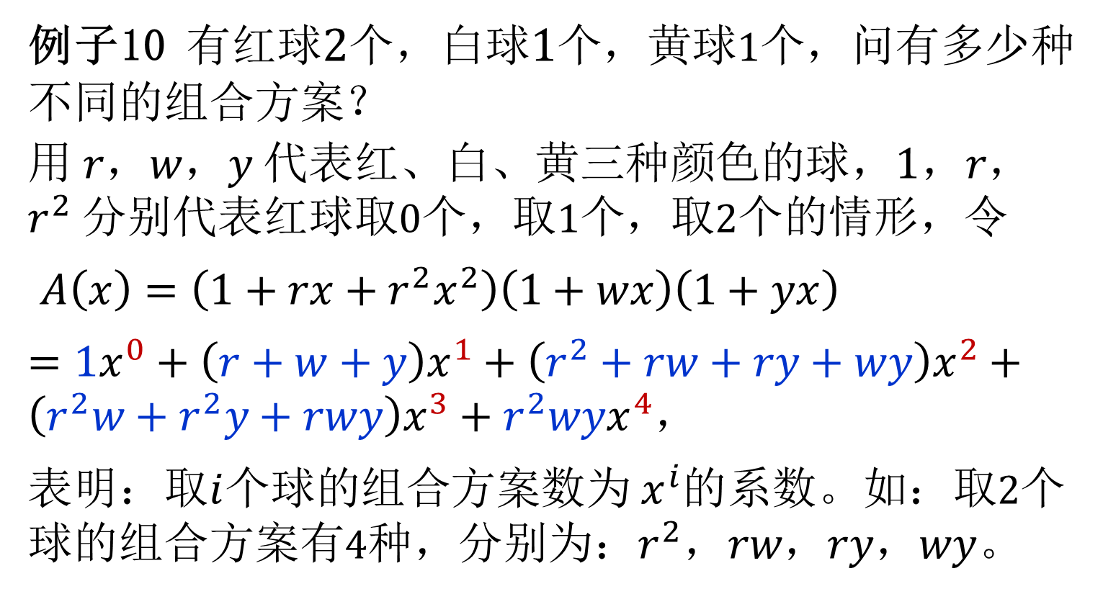
2 母函数（续）
母函数可以用来解决允许重复并且重复有限制的组合问题。
例子10 有红球$2$个，白球$1$个，黄球$1$个，问有多少种不同的组合方案？
用$r，w，y$代表红、白、黄三种颜色的球，$1，r，r^{2}$分别代表红球取$0$个，取$1$个，取$2$个的情形，令
$A\left(x\right)=\left(1+rx+r^{2}x^{2}\right)\left(1+wx\right)\left(1+yx\right)$
$=1x^{0}+\left(r+w+y\right)x^{1}+\left(r^{2}+rw+ry+wy\right)x^{2}+\left(r^{2}w+r^{2}y+rwy\right)x^{3}+r^{2}wyx^{4}$，
表明：取$i$个球的组合方案数为$x^{i}$的系数。如：取$2$个球的组合方案有$4$种，分别为：$r^{2}，rw，ry，wy$。
Notes:
每个分项表示一种颜色的球
19

Slide 20
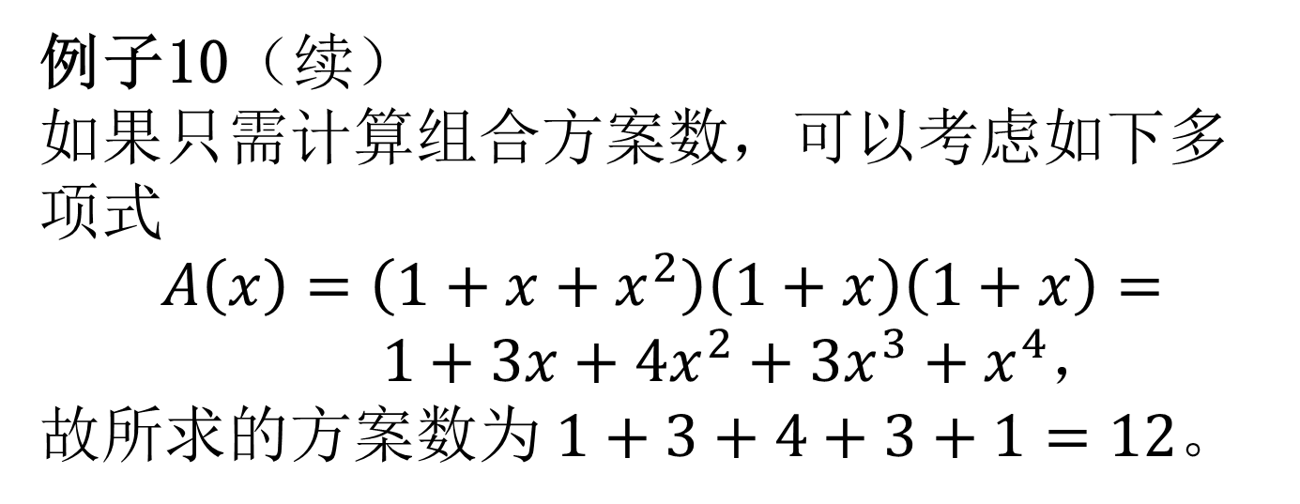
2 母函数（续）
例子10（续）
如果只需计算组合方案数，可以考虑如下多项式
$$A\left(x\right)=\left(1+x+x^{2}\right)\left(1+x\right)\left(1+x\right)=$$
$1+3x+4x^{2}+3x^{3}+x^{4}$，
故所求的方案数为$1+3+4+3+1=12$。
Notes:
20

Slide 21
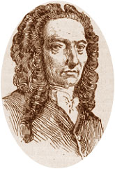
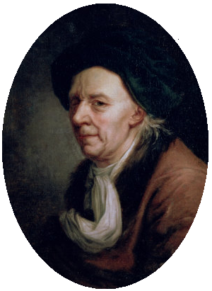
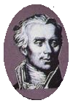
2 母函数（续）
1730年左右，de Moivre用母函数来求解Fabonacci数列通项公式
1748年，Euler发展了母函数，并用于解决分配问题
de Moivre
19世纪初，Laplace深入研究了母函数，并用于处理概率问题
Euler
Laplace
目前母函数已在组合数学中有广泛应用，如求解组合数、排列数、递推关系通项公式等
Notes:
21

Slide 22
谢谢！

